Slide 1
Девиз урока:
Счастлив в наш век, кому победа
Далась не кровью, а умом,
Счастлив, кто точку Архимеда
Умел сыскать в себе самом

Slide 2
Цели: закрепить знания учащихся по
теме «Изменение агрегатных состояний
вещества»; сформировать навыки расчёта
количества теплоты при изменении агрегатного
состояния вещества; развитие коммуникативных
способностей и практических навыков
при работе с физическим оборудованием.

Slide 3

1.Какая физическая величина показывает, какое количество теплоты необходимо сообщить кристаллическому телу массой 1 кг, чтобы при температуре плавления полностью перевести его в жидкое состояние?
2. Напишите формулу для расчёта количества теплоты при плавлении кристаллического тела.
3. Какая физическая величина показывает, какое количество теплоты необходимо, чтобы обратить жидкость массой 1 кг в пар без изменения температуры?
4. Напишите формулу для расчёта количества теплоты при превращении в пар жидкости любой массы.

Slide 4
5. Какая физическая величина показывает, какое количество теплоты необходимо передать телу массой 1 кг, чтобы его температура изменилась на
1 °С?
6. Напишите формулу для расчёта количества теплоты, необходимое для нагревания тела или выделяемое при его охлаждении.

Slide 5
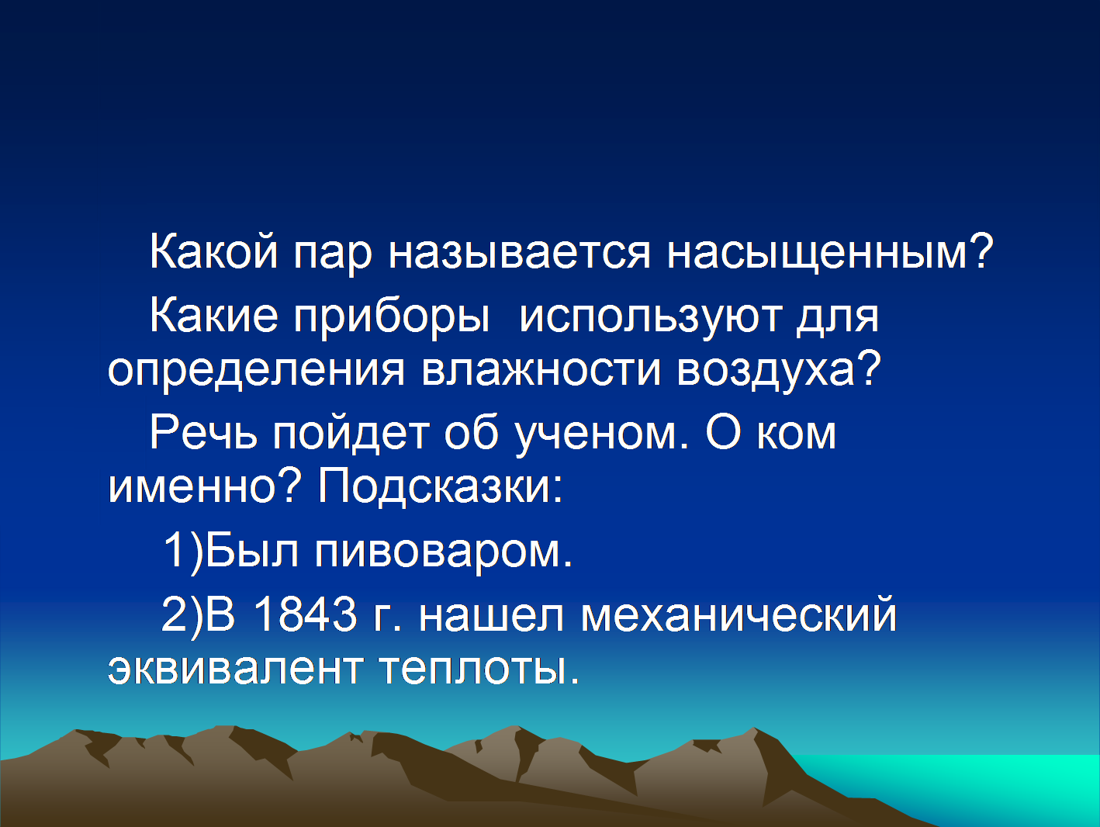
7.
8.

Slide 6


9. Как понимать, что удельная теплота
парообразования воды равна
10. Как понимать, что удельная теплота
конденсации аммиака равна

Slide 7
Превращение пара в жидкость называют…
испарением
отвердеванием
плавлением
конденсацией

Slide 8
При плавлении тела теплота…
поглощается
выделяется
И поглощается, и
выделяется
Не поглощается и не
выделяется

Slide 9
Удельная теплота парообразования характеризует
свойство тел равной массы…
Выделять различное
количество теплоты
при конденсации
Неодинаково быстро
остывать при
охлаждении
Требовать разного количества
Теплоты для перехода в
газообразное состояние
Неодинаково нагреваться от
одинакового количества
теплоты

Slide 10
Превращение твёрдого тела в жидкость называется…
испарение
отвердевание
конденсация
плавление

Slide 11
При охлаждении тела теплота…
поглощается
И не выделяется и
Не поглощается
Теплота может выделяться,
может и поглощаться
выделяется

Slide 12
При кипении жидкости …
Температура не
изменяется
Температура
повышается
Температура может и
повышаться и понижаться
Температура
понижается

Slide 13
Количество теплоты, необходимое для нагревания
тела зависит …
От рода вещества
и его массы
От рода вещества и
его температуры
От рода вещества, его
массы и температуры
От рода вещества, его
массы, и желаемого
изменения температуры

Slide 14
Количество теплоты, требуемое для плавления
Кристаллического вещества зависит ..
От рода вещества и
его температуры
От рода вещества, его массы
и температуры
От рода вещества, его массы
и желаемого изменения
температуры
От рода вещества
и его массы

Slide 15
Понимаешь ли ты графики?
Рассмотрите график и ответьте на вопросы
1. Какую t имело тело в начале?
А) 50 Б) 1100
В) 4500 Г) 5000
2. Какой процесс описывается участком АБ
3. Какой процесс описывается участком БВ?
4. При какой температуре начался процесс
плавления?
5. Сколько времени длился процесс
плавления?
А) 8 минут; Б)12 минут;
В) 16 минут; Г) 4 минуты; Д) 7 минут
6. Какую температуру имело тело в конце
наблюдений?
7. Изменялась ли температура тела во время
плавления?
?! Да (увеличивалась);
? Да (уменьшалась);
! Нет (не изменялась)
t, °С
600
500
400
300
200
100
Г
Б
В
50
А
0 8 16 24
t, мин

Slide 16
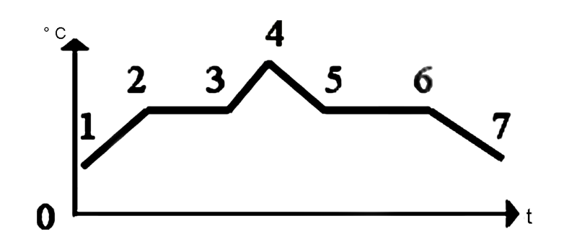
На рисунке изображён график плавления и
кристаллизации нафталина. Какая из точек
соответствует началу отвердевания
вещества …

Slide 17
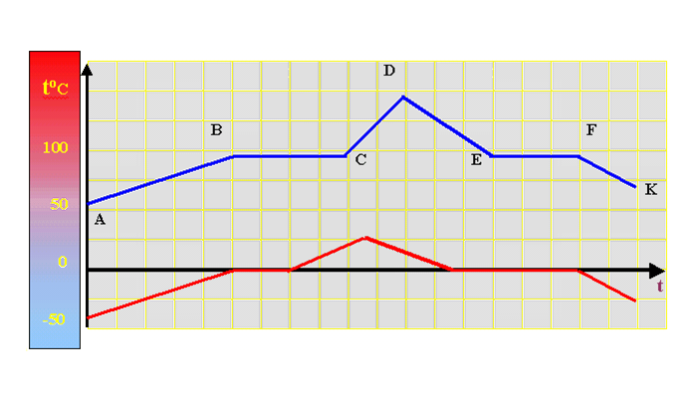
Какое вещество соответствует красному графику ...
а. Натрий
б. Цезий
в. Олово
г. Вода

Slide 18

Построить график зависимости количества теплоты от температуры
для воды, взятой массой 1 кг
Q,Дж
t°с

Slide 19
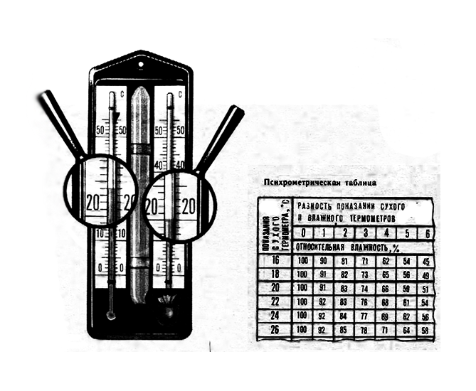

Slide 20
Задача №1
Сколько энергии приобретёт при плавлении брусок из цинка массой 0,5 кг, взятый при температуре 20 °С?

Slide 21
Задача №2
Как и на сколько изменится внутренняя энергия водяного пара массой 1г при конденсации, если он имеет температуру 100°С?

Slide 22
Задача №3
На море при температуре воздуха 25ºС относительная влажность воздуха равна 95%. При какой температуре можно ожидать появление тумана?

Slide 23
Задача №4
Какое количество теплоты получили
алюминиевая кастрюля массой 200г и
находящаяся в ней вода массой 2кг при
нагревании от 10°С до 40°С ?

Slide 24
Задача №5
В калориметр, содержащий воду массой 300 г при температуре 200°С опущено стальное тело массой 100 г нагретое до температуры 800°С. Температура воды в калориметре повысилась до 250°С. Определите удельную теплоемкость стали.

Slide 25
Задача №6
Пользуясь таблицей 10, определите, сколько воды в виде пара содержится в воздухе вашего классного помещения при температуре 20ºС и относительной влажности воздуха 60%.

Slide 26
Найди ошибки в решении задачи
Стальное сверло массой 10 г при работе нагрелось от 15 до 115 °С. Сколько энергии израсходовано двигателем непроизводительно на нагревание сверла?
Дано: С=500дж/кг°С t1=15°C t2=115°C m=10 г | Си | Решение Q=cm(t2 - t1) Q=500·10·(115 -15)= =500 Дж=5 КДж
Q-?

Slide 27
Сборник задач В.И. Лукашик №1112,1113.
Повторить параграфы с 12 по 20

